Slide 1


TRƯỜNG TIỂU HỌCAN THẮNG
TOÁN
LỚP 3C.
BÀI 58 : LUYỆN TẬP CHUNG ( T2)
GV: PHAN THỊ XINH

Slide 2


Toán
KHỞI ĐỘNG

Slide 3


non
Ong
học
việc
Bắt đầu

Slide 4

Kết quả của phép tính 3000 x 2 = ?
A. 5000
B. 6000
C. 7000
D. 8000

Slide 5
Kết quả của phép chia 9000 : 3 = ?
A. 3000
B. 6000
C. 2000
D. 4000

Slide 6
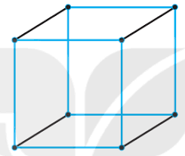
Khối lập phương trên có số cạnh là:
A. 12 cạnh
B. 8 cạnh
C. 10 cạnh
D. 6 cạnh

Slide 7
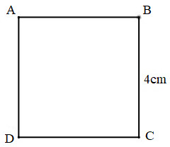
Chu vi của hình vuông bên
là:
A. 8cm
B. 10cm
C. 12cm
D. 16cm

Slide 8
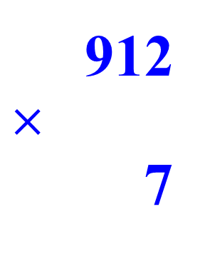
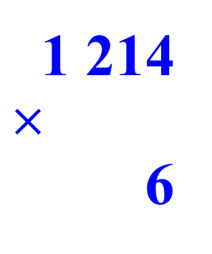
Toán
Bài 58. Luyện tập chung (Tiết 2)
1. Đặt tính rồi tính.
9 362 : 9 1 214 x 6 2 790 : 3 912 x 7
912
$$×$$
7
9 362
9
1 214
$$×$$
6
2 790
3
0 3
1040
09
930
36
00
0
6 384
02
7 284
2 dư 2

Slide 9

Toán
Bài 58. Luyện tập chung (tiết 2)
2. Số ?
Ở khu vui chơi, bác Nam muốn gắn các dây đèn dọc theo mỗi cạnh của ngôi nhà dạng khối lập phương, trừ những cạnh sát mặt đất. Mỗi cạnh cần gắn một dây đèn dài 450 cm.
a. Bác Nam cần gắn tất cả dây đèn.
b. Tổng độ dài các dây đèn đó là xăng-ti-mét.
?
8
?
3 600

Slide 10
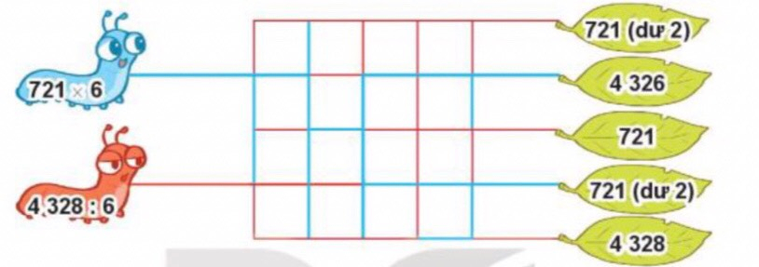
Toán
Bài 58. Luyện tập chung (Tiết 2)
3. Mỗi chú sâu đi theo đường nào để đến chiếc lá là ngôi nhà của mình? Biết rằng mỗi chú sâu chỉ bò theo đường có màu trùng với màu của nó và sâu cũng chỉ bò đến chiếc lá ghi kết quả của phép tính trên mình chú sâu đó.

Slide 12
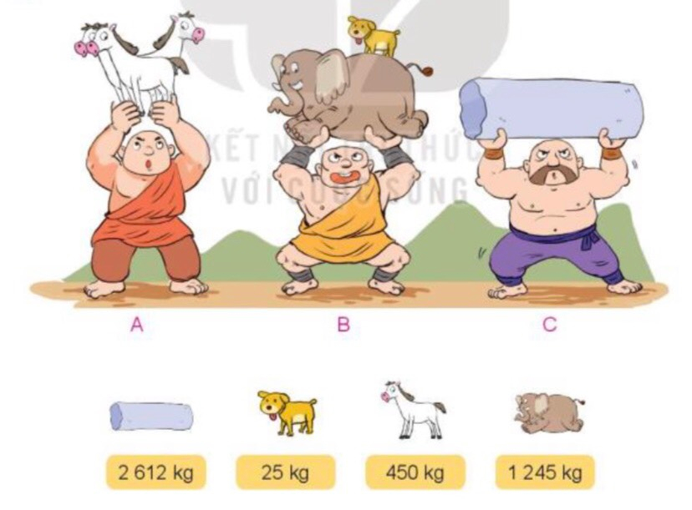
Toán
Bài 58. Luyện tập chung (Tiết 2)
4. Người khổng lồ nào nâng được nhiều ki-lô-gam nhất?
C

Slide 13




Ngộ Không thật
Ngộ Không giả

Slide 14


2134 x 2 = 4268
CHỌN SAI RỒI BỌN TA ĐI ĐÁNH TIẾP ĐÂY
A. Đúng
B. Sai

Slide 15
Muốn tính chu vi hình vuông ta lấy chiều dài cộng với chiều rộng ( cùng đơn vị đo) rồi nhân với 2
CHỌN SAI RỒI BỌN TA ĐI ĐÁNH TIẾP ĐÂY
A. Đúng
B. Sai

Slide 16
Muốn tính chu vi hình vuông ta lấy độ dài một cạnh nhân với 4
CHỌN SAI RỒI BỌN TA ĐI ĐÁNH TIẾP ĐÂY
A. Đúng
B. Sai

